Slide 1
ТЕХНОЛОГИИ ИЗГОТОВЛЕНИЯ ПОЛУПРОВОДНИКОВЫХ ПРИБОРОВ И ИНТЕГРАЛЬНЫХ СХЕМ
Поляков Сергей Викторович
s.polyakov@mai.ru

Slide 2
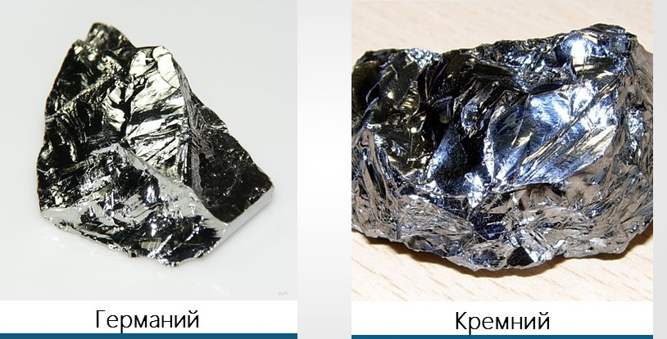
Технологии получения биполярных транзисторов
Биполярный транзистор – несимметричный прибор. У коллектора — большая площадь pn-перехода. Кроме того, для работы транзистора абсолютно необходима малая толщина базы. В связи с перечисленными особенностями нельзя путем изменения полярности подключения поменять местами эмиттер и коллектор и получить абсолютно аналогичный исходному биполярный транзистор. Первые транзисторы были изготовлены на основе германия. В настоящее время биполярные транзисторы изготавливают в основном из кремния и арсенида галлия. По конструкции и технологии изготовления различают биполярные транзисторы сплавные, эпитаксиально - диффузионные, планарные
Notes:
Транзисторы изготовляют из германия или кремния, причём в начале производственного цикла нужно иметь очень чистый полупроводник
2

Slide 3
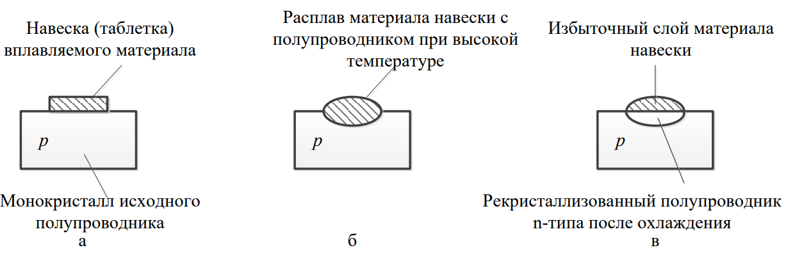
Сплавная технология
Технологическая схема вплавления донорной примеси в акцепторный полупроводник:
а – размещение навески (таблетки) примеси на монокристалл полупроводника;
б – расплав материала навески в кристалле полупроводника;
в – система с pn-переходом после охлаждения
По такой технологии получают резкие (ступенчатые) pn-переходы, обладающие:
- высокой надежностью;
- высокой работоспособностью при больших обратных напряжениях;
- малым прямым падением напряжения.
Метод применяется при массовом производстве сплавных диодов и транзисторов.
Notes:
Для образования области полупроводника с требуемыми свойствами осуществляется вплавление в пластину полупроводника металла или сплава металла, содержащего нужные примеси.
На пластину полупроводника помещают таблетку примеси и нагревают эту систему до расплавления и частичного растворения участка пластинки полупроводника в примесном материале.
При охлаждении происходит рекристаллизация полупроводникового кристалла с примесью.
В результате в полупроводнике образуется область с нужной электропроводностью.
По такой технологии получают резкие (ступенчатые) pn-переходы, обладающие:  высокой надежностью;  высокой работоспособностью при больших обратных напряжениях;  малым прямым падением напряжения.
Метод применяется при массовом производстве сплавных диодов и транзисторов.
3

Slide 4
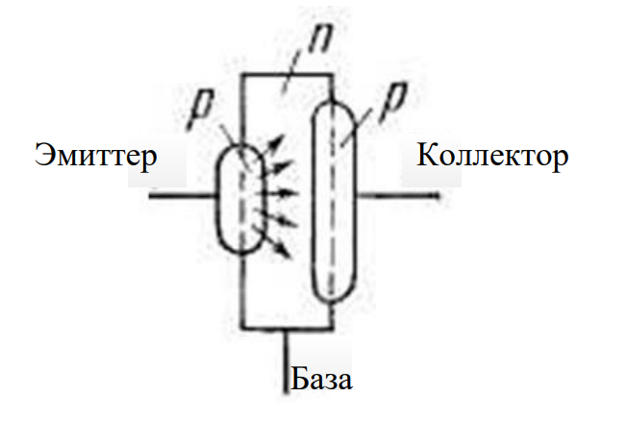



Получение сплавного биполярного транзистора
1. Рn-переход резко несимметричный (1)
2. У такого диода электронная составляющая тока диффузии оказывается много меньше дырочной составляющей
(2)
т. е. прямой ток
(3)
определяется в основном инжекцией дырок из р-области в nобласть.
Notes:
Для изготовления сплавного диода в пластинку германия со слабо выраженной электронной электропроводностью вплавляется таблетка индия (галлия или бора). В процессе термической обработки таблетка и прилегающий к ней слой пластинки расплавляются и атомы индия проникают в расплавленный германий. При остывании под таблеткой образуется тонкий слой германия, сильно легированный индием, т. е. слой с резко выраженной дырочной электропроводностью. У полученного диода, образуется четкая граница между р- и n-областями, рn-переход получается резко несимметричным (рр >> nn), поэтому у такого диода электронная составляющая тока диффузии оказывается много меньше дырочной составляющей Iдиф = Iрдиф + Inдиф ≈ Iрдиф, т. е. прямой ток (Iпр ≈ Iдиф ≈ Iрдиф) определяется в основном инжекцией дырок из р-области в nобласть.
Сам индий с сильнолегированной областью эмиттера образует омический (или невыпрямляющий) контакт. Получение омических контактов является задачей не менее важной, чем получение рn-переходов. Они используются для присоединения внешних металлических выводов из областей полупроводника. Для изготовления сплавного биполярного транзистора на исходную пластину монокристаллического полупроводника (базовый слой) накладывается две таблетки примесного материала. За счет таблетки меньшего размера создается эмиттер, за счет большей – коллектор (рис).
Чтобы из полученной заготовки для базы изготовить транзистор, нужно по обе стороны базы иметь примеси типа, противоположного тому, какой содержит база.
Для этого на производстве поступают следующим образом. Тонкие германиевые пластинки, тщательно протравленные для удаления повреждений, вызванных разрезанием, загружаются в многогнёздный держатель. Индиевые таблетки засыпаются в распределитель, который кладёт по одной таблетке на каждую пластинку. Всё устройство перемещается через водородную печь; при этом в пластинку вплавляется эмиттер. Этот процесс происходит при температуре 600°C, при которой индий начинает плавиться (германий же обращается в жидкость лишь при нагревании до 940°С). Атомы индия вкрапляются в германий; проникновение это облегчается тепловым движением. Затем пластинки переворачивают, и процесс повторяется с несколько более крупными таблетками для коллектора. Водород нужен для очистки поверхности германия от окисла. Длительность обработки в печи и температуру подбирают так, чтобы толщина базы составляла примерно (25 тысячных мм) 0,025 мм.
Так, с одной стороны базы образуется эмиттер, а с другой — коллектор. Последний должен иметь больший, чем эмиттер, объём, так как токи рассеивают на нём большую мощность. К каждому из этих трёх электродов необходимо припаять проволочный вывод.
4

Slide 5
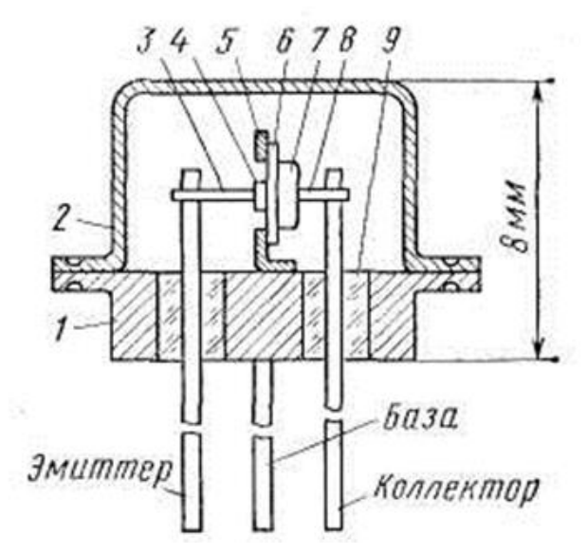
Конструкция маломощного биполярного транзистора
Конструкция маломощного биполярного транзистора
1 — донце корпуса;
2 — колба;
3 — внутренний вывод эмиттера;
4 — таблетка индия;
5 — кристаллодержатель;
6 — пластина германия n-типа;
7 — таблетка индия;
8 — внутренний вывод коллектора;
9 — стеклянный изолятор
Notes:
5

Slide 6
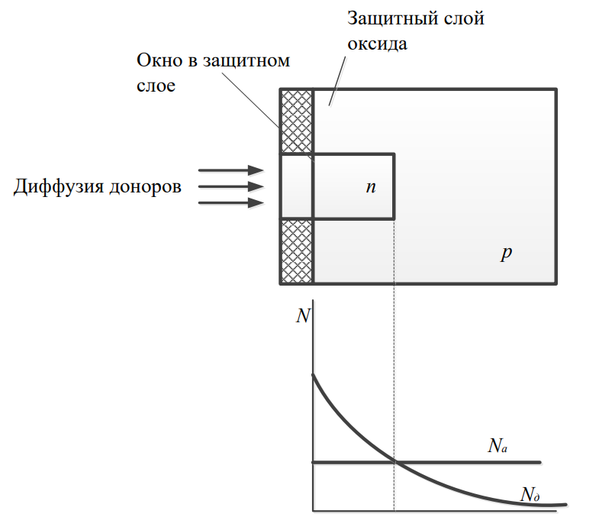
Диффузионная технология
Соотношение исходной и вносимой примесей при получении планарного pn-перехода
Notes:
Основана на процессе диффузии в полупроводник примеси, находящейся в газообразном, жидком или твердом состоянии. Наибольшее распространение получила планарная технология, когда pn-переход образуется в результате диффузии примеси через отверстие (окно) в защитном слое на поверхности полупроводника. Например, в исходную пластину полупроводника p-типа с равномерно распределенной примесью (Na=const, рис. 42) через окно в защитном слое (обычно это слой оксида) подается донорная примесь. По мере углубления в кристалл концентрация вносимой примеси Nд уменьшается. На той глубине, где концентрации исходной и вносимой примесей сравняются, и проходит граница получаемого кармана с электропроводностью n-типа
6

Slide 7
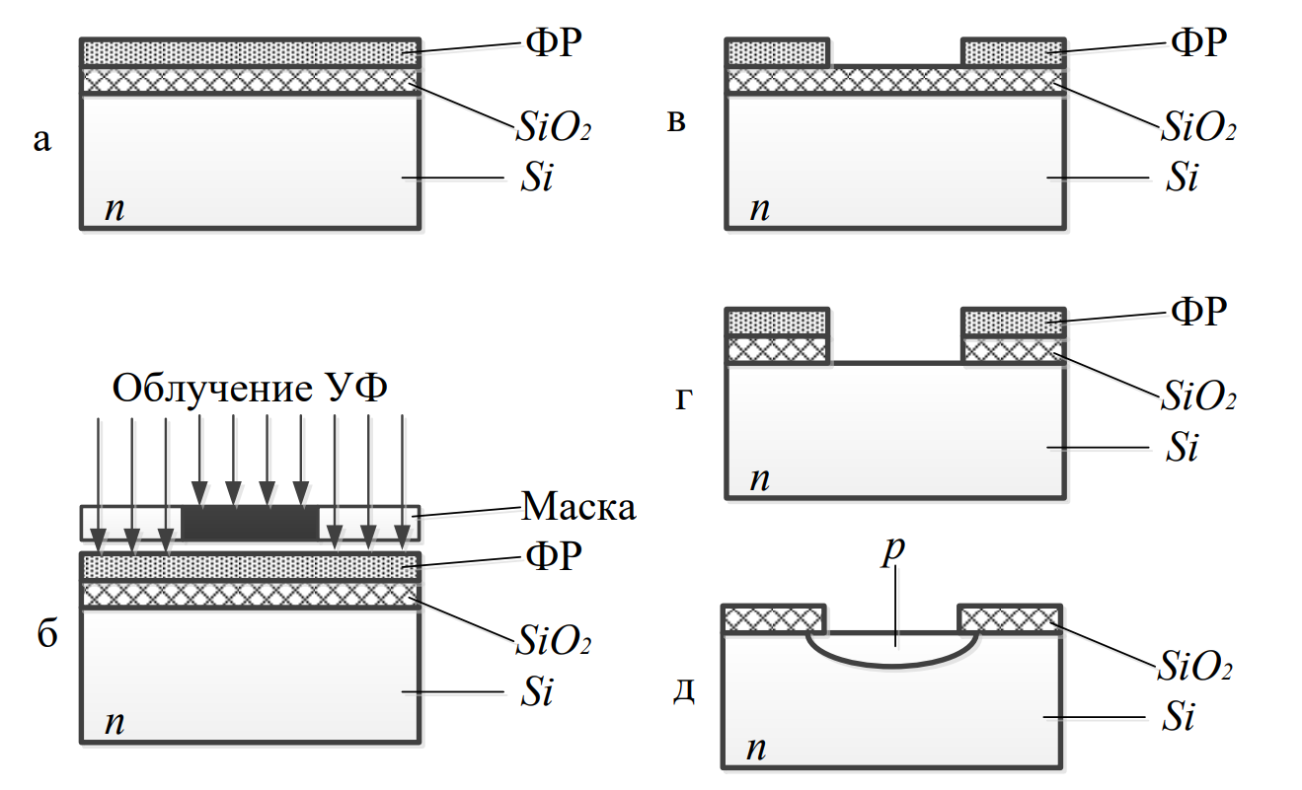
Рисунок 4. Технологическая схема формирования планарного pn-перехода
Notes:
На рис. 4 показаны этапы технологического процесса формирования планарного pn-перехода. Основой такой технологии является фотолитография (буквально означает – рисование светом по камню). На исходную пластину монокристаллического кремния с нанесенным на её поверхность слоем оксида кремния наносится слой фоторезиста ФР (рис. 4, а).
Фоторезист – вещество, меняющее свои свойства под действием ультрафиолетового излучения. В негативном ФР происходит реакция полимеризации (становится более стойким к воздействию растворителей), в позитивном – деполимеризации (становится менее стойким к воздействию растворителей).
На пластину с нанесенным слоем ФР накладывают маску, соответствующую расположению будущих окон в защитном слое для внесения примеси. Далее осуществляется облучение пластины ультрафиолетовым светом через маску (рис. 4, б). На рис. 4 приведен пример для негативного фоторезиста. Экспонированные (облученные) места фоторезиста полимеризуются и становятся нерастворимыми.
После этого незаполимеризованные части фоторезиста смывают (рис. 4, в). Далее стравливается пленка диоксида кремния, так что она остается только в защищенных фоторезистом местах(рис. 4, г). Через полученные окна проводят диффузию примеси (рис. 4, д).
7

Slide 8
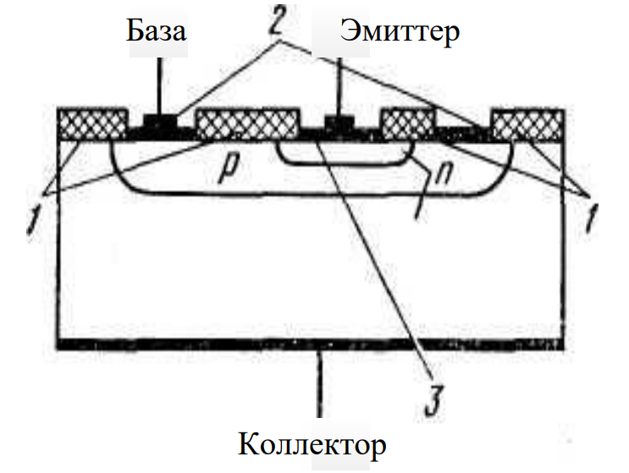
Рисунок 5. Структура планарного биполярного транзистора:
1 – слой SiO2;
2 –металлизованные выводы базы;
3 – металлизованный вывод эмиттера
Проникновение примесного атома в кристаллическую решетку может
происходить в результате:
1) последовательного перемещения по вакантным узлам;
2) последовательного перемещения по междоузлиям;
3) обмена местами с соседним атомом кремния
Notes:
Для создания более сложных структур, например, биполярных транзисторов, необходимо многократно повторить все рассмотренные этапы технологического процесса (окисление, нанесение фоторезиста, наложение другой маски, экспонирование, травление и диффузия через окна соответствующей конфигурации).
Пример структуры планарного биполярного транзистора приведен на рис. 5.
Размеры диффузионной области на плоскости определяются размерами окна в слое окиси кремния. Из-за того, что диффузия примеси идет и в направлениях, перпендикулярных основному диффузионному движению, боковые стенки pn-перехода всегда расположены под слоем окисла, а размеры диффузионной области оказываются больше размеров окна по всему периметру. Атом примеси, проникший вглубь кристалла, способен генерировать свободный носитель заряда (-е или +е) только в том случае, если он займет место в узле кристаллической решетки. Высокая плотность вакансий в кремнии является поэтому обязательным условием получения высоколегированных диффузионных областей. Концентрация вакансий при нормальной температуре в исходном материале такова (10^7 см-3 ), что на каждые 5∙10^15 атомов кремния приходится одна вакансия. Чтобы увеличить концентрацию вакансий, поднимают температуру до 900…1200ºС, при этом концентрация вакансий повышается до 10^21 см^-3 (1 вакансия на 50 узлов решетки).
Проникновение примесного атома в кристаллическую решетку может происходить в результате: 1) последовательного перемещения по вакантным узлам; 2) последовательного перемещения по междоузлиям; 3) обмена местами с соседним атомом кремния.
Чтобы был возможен любой из трех элементарных актов перемещения, примесной атом должен обладать достаточной свободной энергией, т.к. его движение происходит в периодическом потенциальном поле кристаллической решетки. В соответствии с этой энергией, называемой энергией активации диффузии, вероятность каждого из трех механизмов перемещения различна.
Наиболее вероятен вакансионный механизм, у него самая маленькая энергия активации (3,5 ÷ 4,3 эВ) Электронвольт
8

Slide 9

Примеры диффузантов
Недостатки диффузионной технологии:
1) высокая температура процесса приводит к перераспределению примеси в ранее сформированных областях и смещению pn-переходов;
2) наличие боковой диффузии увеличивает площадь отдельных диффузионных областей и элементов в целом;
3)зависимость коэффициента диффузии и растворимости примеси от температуры исключают возможность использования широкого спектра материалов и легирующих элементов.
Notes:
В качестве источников примеси для диффузии применяют различные соединения легирующего элемента (гидриды, галогениды и др.), обладающие достаточной летучестью и позволяющие обеспечить нужную концентрацию примеси. Их называют диффузантами.
Таким образом, в результате последовательного и многократного окисления, фотолитографии и диффузии в (Кремниевой) Si-пластине может быть создано необходимое для создания любого прибора количество pn-переходов.
Недостатки диффузионной технологии: 1) высокая температура процесса приводит к перераспределению примеси в ранее сформированных областях и смещению pn-переходов; 2) наличие боковой диффузии увеличивает площадь отдельных диффузионных областей и элементов в целом; 3)зависимость коэффициента диффузии и растворимости примеси от температуры исключают возможность использования широкого спектра материалов и легирующих элементов.
9

Slide 10
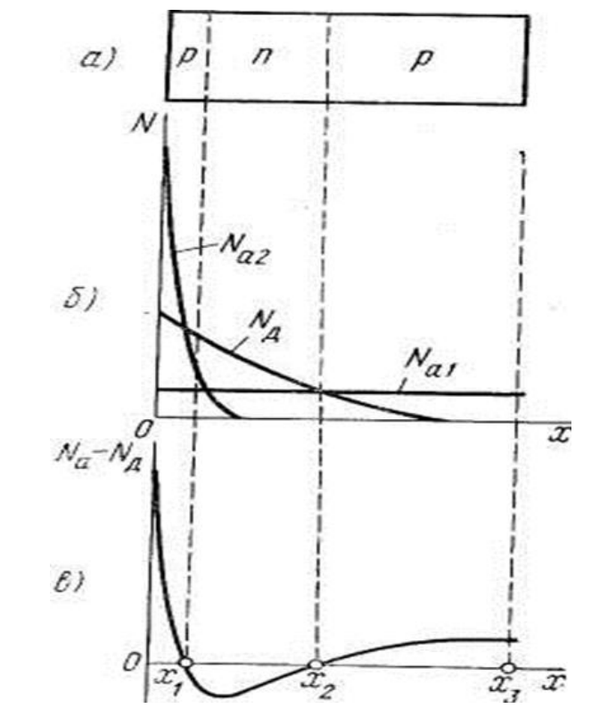
Изготовление транзисторов по диффузионной технологии
Рисунок 6. Соотношение акцепторной и донорной примесей при образовании pnp-структуры
Notes:
Изготовление транзисторов по диффузионной технологии
Для изготовления транзистора по данному методу полупроводник нагревают до температуры, близкой к точке плавления, и помещают его в атмосферу нейтрального газа, содержащую пары примеси, предназначенной для формирования эмиттера и коллектора. Атомы примеси легко проникают в полупроводник. В зависимости от дозировки паров примеси и продолжительности операции глубина проникновения может быть большей или меньшей. Это и определяет глубину получаемого кармана с полупроводником противоположного типа электропроводности (рисунок 6).
10

